Slide 1



РАЗВИТИЕ СИСТЕМЫ ОБРАЗОВАНИЯ ОАЭ:
Его Превосходительство Хуссейн бин Ибрагим аль-Хаммади
Министр образования ОАЭ
Всемирный Саммит
Акдар-Москва-2019
Эмиратская школа как модель

Slide 2
Наращивание Потенциала-Образование
Национальная Программа Толерантности
Столетний план ОАЭ 2071
Национальная Инновационная Стратегия
Видение ОАЭ 2021
Национальная Космическая Стратегия-2030
Capacity Building - Education
Стратегия ОАЭ для искусственного интеллекта
Четвертая стратегия промышленной революции ОАЭ
Национальная стратегия передовых инноваций
Национальная программа передовых наук
Национальная космическая программа
Национальная Стратегия Ликвидации Неграмотности
Cтратегия продвинутых навыков
Стратегия на будущее
UAE
2

Slide 3



DOCTORAL DEGREE
DOCTORAL DEGREE / APPLIED SCIENCES
ISCED
QFEmirates Level 8
24
QFEmirates Level 10
(2 - 7 YEARS)
(2 - 7 YEARS)
ISCED
MASTER’S DEGREE
JOINT BACHELOR’S & MASTER’S DEGREE
MASTER’S DEGREE
MASTER’S DEGREE / APPLIED SCIENCES
QFEmirates Level 7
22
QFEmirates Level 9
(1 - 2 YEARS)
(1 - 2 YEARS)
(1 - 3 YEARS)
Национальная система образования ОАЭ
UNIVERSITY
ADVANCED STANDING
(4 - 5 YEARS)
GRADUATE DIPLOMA
(1 YEAR)
GRADUATE DIPLOMA
(1 YEAR)
GRADUATE DIPLOMA
(1 YEAR)
QFEmirates Level 7 - 8
EQF Level 6
ISCED
18
BACHELOR’S DEGREE
BACHELOR’S DEGREE
BACHELOR’S DEGREE / APPLIED SCIENCES
UNIVERSITY ADVANCED STANDING
(3 YEARS)
UNIVERSITY
(3 - 4 YEARS)
POLYTECHNIC
(3 - 4 YEARS)
DIPLOMA / HIGHER DIPLOMA
ISCED
EQF Level 4-5
QFEmirates Level 5-6
18
POLYTECHNIC
(2 - 3 YEARS)
Cycle Three
ACADEMIC TRACKS
Career Technical Education tracks
ELITE
Advanced
General
Career General -
Secondary Technical Schools
Technical Advanced-
Applied Technology High schools
Specialized Academies
Applied
CONTINUOUS EDUCATION
Top 10 percent of students with excellent achievement on the National Examination
Mechanical Engineering
Tourism and Travel
Business / Financial Management
Logistics Services
Health and Social Care
Electrical Engineering
Aircraft Maintenance
Network and Information Security
VOCATIONAL TRACK
LITERACY
ACADEMIC TRACK
HOME STUDY
QFEmirates Level 1 - 4
Applied Engineering and Technology
Computer Networks
Business and Accounting
Creative Media Production
Allied Health
ISCED
EQF Level 1 - 3
15
Engineering and Innovation
Computing and Artificial Intelligence
Finance and Economics
Health Sciences
Sport Science Academy
Agriculture Science Academy
Creative Art Academy
(GRADES 9 - 12) AGES 14 - 18 (4 YEARS)
Cycle Two
ISCED
ELITE PROGRAM (GRADES 6 - 8)
Top 10 percent of students with good achievement on the National Examination - AGES 11 - 14 (3 YEARS)
12
GRADES 5 - 8
AGES 10 – 14
(3 Years)
SPECIAL NEEDS
Basic Education
Cycle one
6
ISCED
GRADES 1 - 4 | AGES 6 - 9 (4 YEARS)
EARLY CHILDHOOD EDUCATION
LEGENDS
ISCED: International Standard Classification of Education
QFEmirates: National Qualifications Framework of the UAE
EQF: European Qualification Framework
3
ISCED
KINDERGARTEN SCHOOL (KG) | AGES 4 - 6 (NOT COMPULSORY)
NURSERY / CARE | AGES 0 - 4 (NOT COMPULSORY)
Theoretical
starting age

Slide 4


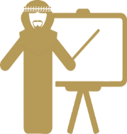


Эмиратская Школа
Оценивание
Обучение
Учебный план
Выпускник
Профиль
Привлекательная и современная школьная среда
Спонсорство и поддержка учащихся
Навыки
Знания
Личность
Творческий мыслитель
Работающий совместно с другими
Двуязычный
Технологически грамотный
Социально осведомленный
Понимание традиционного общества
Современные и концептуальные измерения
Настоящее лидерство
Уверенный в своих силах
Страсть к знаниям
Явное лидерство
Сообщество партнерства
Занятия на свежем воздухе
4

Slide 5

Эмиратская Школа
Эмиратская школа: комплексная система развития, охватывающая все аспекты системы общего образования, включая уровни образования, учебные маршруты, учебную программу, оценку, преподавание, интеллектуальное обучение, мероприятия на свежем воздухе, качество и контроль.
Эмиратская школа
будет продолжать развиваться и трансформироваться в целях обеспечения наилучшей формы образования в стране.
На основе современного и разработанного учебного плана, направленного на оказание помощи учащимся в приобретении навыков мышления высшего порядка
Повышение эффективности и результативности преподавания, обучения и оценки
Стандарты в соответствии с международными уровнями
Развитие способности выпускников вузов конкурировать на рынке труда в государственном и частном секторах и справляться с изменениями на мировом рынке труда
5

Slide 6
Эмиратская Школа
Информационные технологии и ИИ
Основы проектирования программного обеспечения
Применение искусственного интеллекта
Взаимодействие человека и компьютера
Технологии Больших Данных
Программирование для искусственного интеллекта
Прототипирование и управление проектами
Исламское образование
Арабский язык
Общественные науки
Английский
Математика
Медицинская наука
Статистика
Драма
Китайский язык
Французский язык
Информатика
Физическое и медицинское просвещение
Единоборства
Нравственное воспитание
Креативный дизайн
Инновации & дизайн и технологии
Бизнес- исследования
Чаяния страны
Национальная идентичность
Экономика знаний и потребности рынка труда
Навыки 21-го века
Интегративная учебная программа
Потоковый подход
Учащийся как центр образовательного процесса
Глубокие научные знания и навыки
Ресурсы и учебные решения
Умное обучение
Оценка для информирования преподавания и обучения
Лечебное дело
Равенство и разнообразие
Здоровье и безопасность
Анатомия и физиология человека
Физиологическое нарушение
Здравоохранение
Социология и психология
Основные предметы
Примеры специализированных предметов
Академия творческих искусств-музыка
Теория музыки
Вокальные данные
Методы классической музыки
Современная музыка
Графическая музыка
Цифровая музыка
6

Slide 7
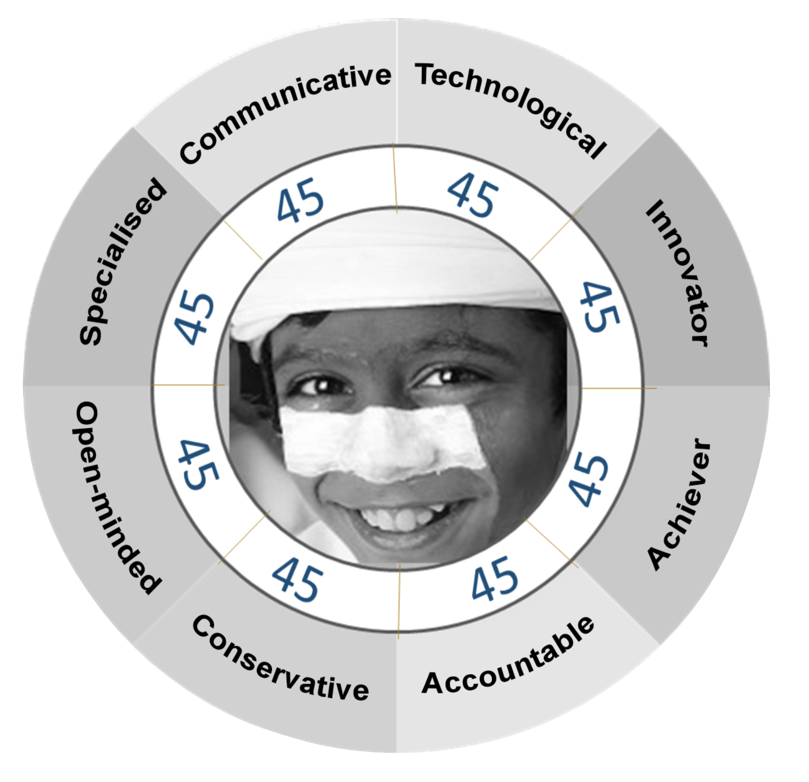




Эмиратская Школа-Внеклассная Деятельность
Система измерения и руководства деятельностью в каждой школе
سفراؤنا
Навыки и особенности выпускника эмиратской школы
360º
Оценивание
Система измерения и руководства участием учащихся в мероприятиях
Участие
Влияние
Достижения
Среднее достижение учащихся по каждому курсу
Количество и вид деятельности, доступной в школе
Национальное и международное участие
7

Slide 8




Система Эмиратских Школьных Клубов
Искусство и творчество
Наука, математика, технология и инженерия
Здоровье и спорт
Языковые навыки
Окружающая среда и общественные навыки
Скауты ОАЭ
Зеленый клуб
Руководство сообщества
Клуб дарения
Музыка
Ремесленное творчество
Цифровое искусство
Медиатворчество
Театральное искусство
Робототехника
Цифровое производство
Научно-математический клуб
Клуб программирования
Кибер-клуб
Питание и здоровье Спортивная олимпиада
Ментальный спортивный клуб
Фитнес-клуб
Клуб самообороны
Обсуждения проблем
Поэзия и литература
Языковые клубы
Коран клуб
Арабский клуб
Sports Councils
Examples of partnerships
8

Slide 9

Эмиратская Школа-Профессиональное Развитие
IRTIQA ' (прогресс): подготовка новых учителей
Онлайн-обучение
Профессиональные учебные сообщества
Субботние семинары
Подготовка учителей
Академии трансляции
Гранты будущим учителям
Учебные стипендии
Обеспечение условий инженерам
Международные встречи – лучшие практики
Преподавание в ОАЭ
9

Slide 10










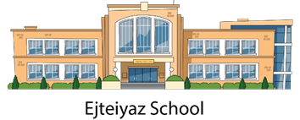
Эмиратская Школа-Умное Обучение
Оценивание
Приложения
Присутствие и отсутствие
Банки вопросов
A new interface for learning management software
Отчеты о деятельности класса
Виртуальные классы и планы занятий
SCORM
Interactive Assignment
Объективная диаграмма
Классный журнал
Планирование
O365
Электронный кошелек
Углы сотрудничества и коммуникации
Online
Интеграция с электронной почтой
Offline
Students
Interactive Content
Teachers
Lesson Plan
Publish
Tamkeen
10

Slide 11
Эмиратская Школа-Качество
Standard
  Достижение высокого качества учащимися
1
Внешний вид школы в целом
Standard
  Качество личностного и социального развития и инновационных навыков учащихся
Система управления информацией
2
Подготовка учителей
Школьная оценка-качество работы
Standard
  Качество процессов обучения и оценки
3
Области оценивания школы
Школьные стандарты оценки и инспекции
Учебный план и наличие книг
Standard
  Качество учебного плана
4
Здоровье и безопасность
Standard
  Защита учащихся, уход, руководство и поддержка качества
Управление поведением учащихся и программы обогащения
5
Standard
  Школьное лидерство и качество управления
6
Национальные Тесты - Emirates Standardized Test (EmSAT)
Достижения : Экзамены с высокими ставками, ориентированные на учащихся 12 класса>они предоставляют данные для приема в колледж, распределение учебной нагрузки и продвижения. Предметы: арабский, английский, математика, физика, химия, биология и информатика.
Преимущество: Результаты предоставляют лицам, принимающим решения, данные об успеваемости учащихся 4, 6, 8 и 10 классов. Предметы: английский, математика, естественные науки, арабский язык.
EmSAT Класс 1 базовая оценка:
Эта опосредованная учителем оценка измеряет навыки и знания начального уровня по мере перехода учащихся из детского сада в 1 класс. Оцениваются навыки английского, арабского и счета. Планируется провести пилотный проект в следующем учебном году.
11

Slide 12
СПАСИБО…
moe.gov.ae

